Slide 1

ОСНОВИ НА ЕЛЕКТРОНИКАТА
ЛЕКЦИЯ №2 ПОСТОЯНЕН ТОК - ПРОДЪЛЖЕНИЕ
ВЕНЦИСЛАВ НАЧЕВ

Slide 2
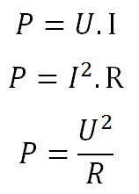
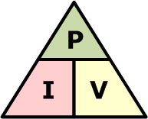
МОЩНОСТ
Енергия създадена/консумирана за единица време – P
Мерна единица ВАТ - W

Slide 3
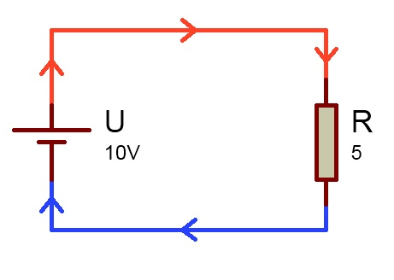
ЗАДАЧА
I 2A
P = ?

Slide 4
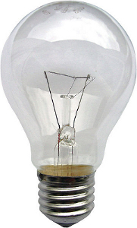
ЗАДАЧА
Какво е електрическото съпротивление на крушка със зададена мощност за напрежение 220V:
100 W
50W
Каква мощност ще консумират същите крушки в САЩ: (ефективно напрежение в мрежата 110V) ?

Slide 5
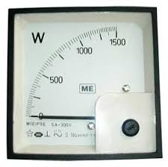
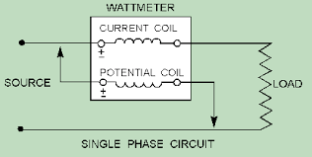
ИЗМЕРВАНЕ НА МОЩНОСТ
Ватметър = амперметър х волтметър

Slide 6
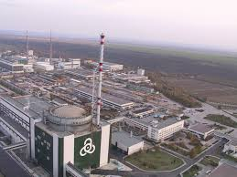
ЕЛЕКТРОЕНЕРГИЯ
Електрическа мощност консумирана/генерирана за определен интервал от време.
W = P.Δt
Мерна единица: ДЖАУЛ J – рядко се използва за ел. Енергия
1J = 1W.1s
Wh, кWh – ватчас, киловатчас

Slide 7
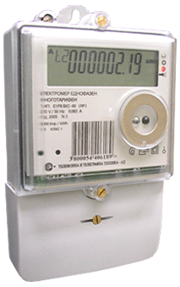
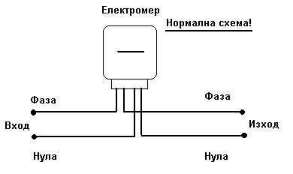
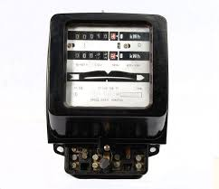
ИЗМЕРВАНЕ
ЕЛЕКТРОМЕР: ватметър, който интегрира и помни.
Схема на свързване: като ватметър.

Slide 8
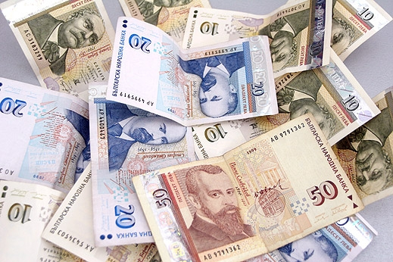
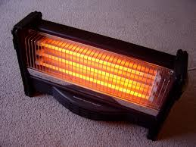
ЗАДАЧА
Отоплителна печка със съпротивление R=100Ω е свързана към напрежение от 220V. Работи 2 часа на дневна тарифа от 0,13лв./kWh, и 5 часа на нощна тарифа от 0.05лв./kWh. Колко пари за електроенергия е изразходила печката за този период?

Slide 9
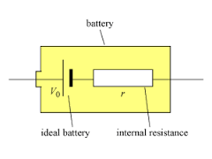
МАЛКО ПОВЕЧЕ ЗА ИЗТОЧНИЦИТЕ
Източник на напрежение: идеалния източник има 0 вътрешно съпротивление.
Реалния има вътрешно съпротивление(паразитно).
Батериите и акумулаторите се характеризират и с определен капацитет:
измерва се във Wh или Аh (mAh -> 1000mAh = 1Ah)
1Ah означава, че заредена батерията/акумулаторът може да отдава 1А ток в продължение на 1 час.
Преминаването във Wh се извършва като се умонжи
Аh x напрежението на батерията.

Slide 10
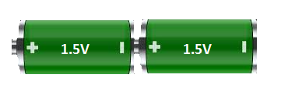
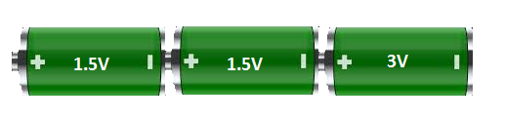
СВЪРЗВАНЕ НА ИЗТОЧНИЦИ НА НАПРЕЖЕНИЕ
ПОСЛЕДОВАТЕЛНО СВЪРЗВАНЕ
3V
+
-
?

Slide 11
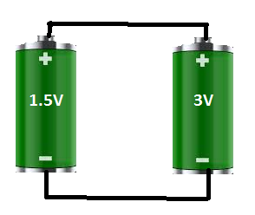

СВЪРЗВАНЕ НА ИЗТОЧНИЦИ НА НАПРЕЖЕНИЕ
ИЗБЯГВАЙТЕ И НЕ ПРАВЕТЕ УСПОРЕДНО СВЪРЗВАНЕ НА
ИЗТОЧНИЦИ НА НАПРЕЖЕНИЕ – БАТЕРИИ, АКУМУЛАТОРИ....!!!
ЗАЩО?

Slide 12
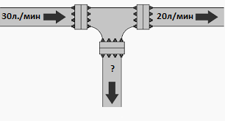
ВЪПРОС ?

Slide 13
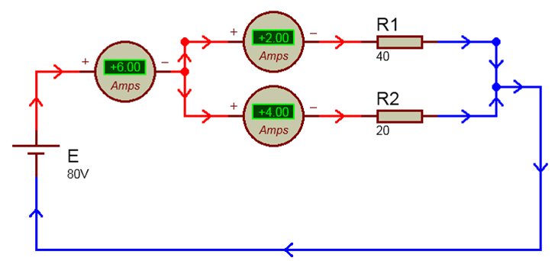
ПЪРВИ ЗАКОН НА КИРХОФ
ВЪЗЕЛ

Slide 14
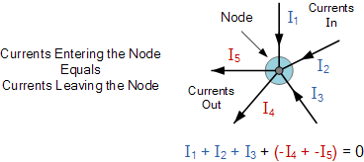
ПЪРВИ ЗАКОН НА КИРХОФ
Познат още като ЗАКОН ЗА ТОКОВЕТЕ
Сумата от токовете в един възел е 0. – влизащ ток (+), излизащ (-).
Сумата на влизащите токове е равна на сумата на излизащите в един възел.

Slide 15
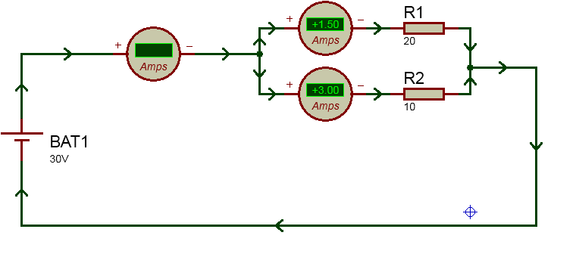
ЗАДАЧА
?

Slide 16
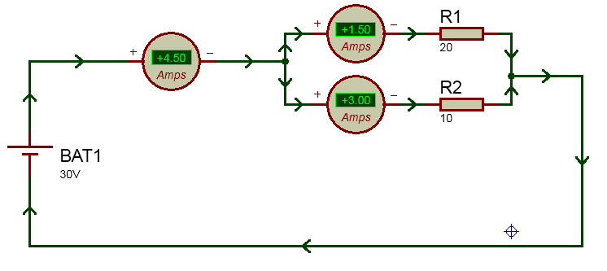
РЕШЕНИЕ

Slide 17
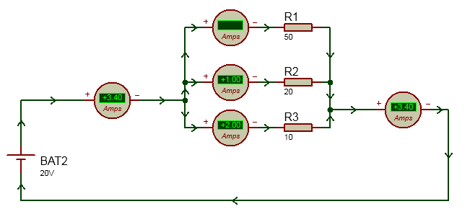
ЗАДАЧА
?

Slide 18
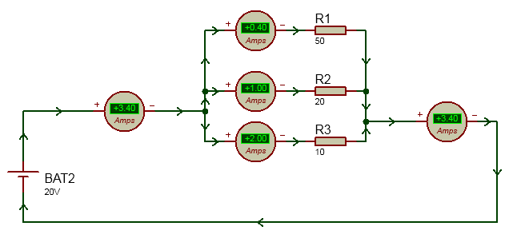
РЕШЕНИЕ

Slide 19
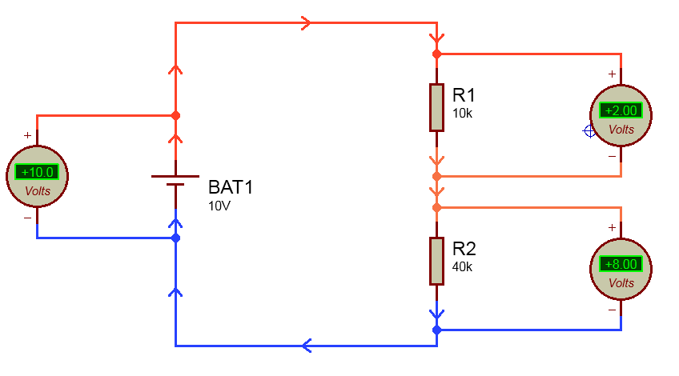
ВТОРИ ЗАКОН НА КИРХОФ

Slide 20
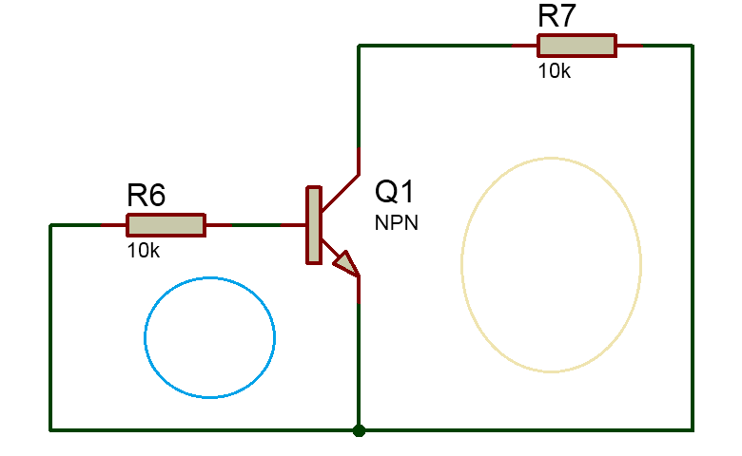
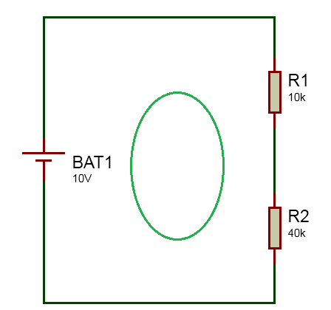
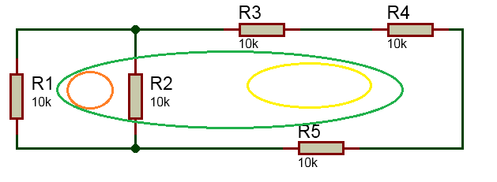
ТОКОВ КОНТУР

Slide 21
ВТОРИ ЗАКОН НА КИРХОФ
ЗАКОН ЗА НАПРЕЖЕНИЯТА;
В един контур, напреженията на източниците са равни на напреженията “отложени” върху консуматорите;
Сумата от падовете на напрежения в един затворен контур е 0 (избира се посока на сумиране – съвпада с посоката +, обратна посока -);
+
+
-
-
+
-

Slide 22
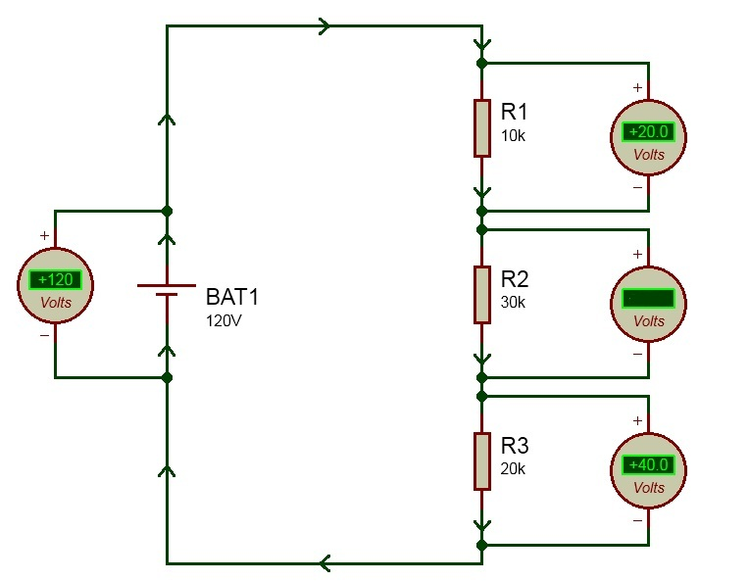
ЗАДАЧА
?

Slide 23
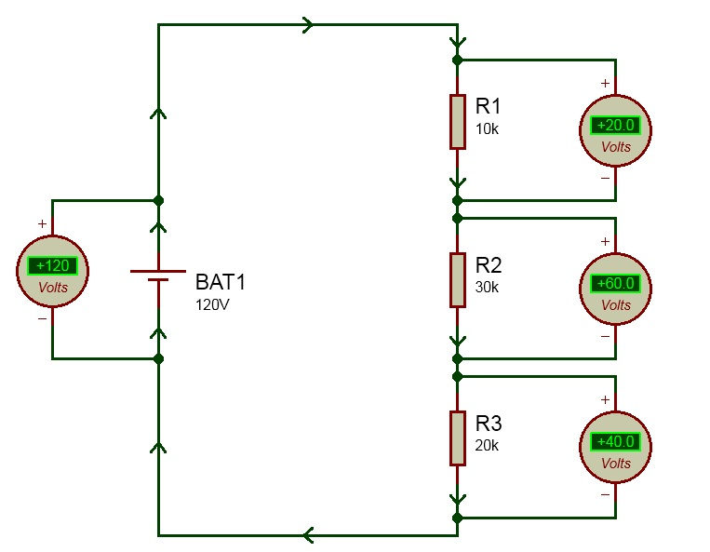
РЕШЕНИЕ

Slide 24
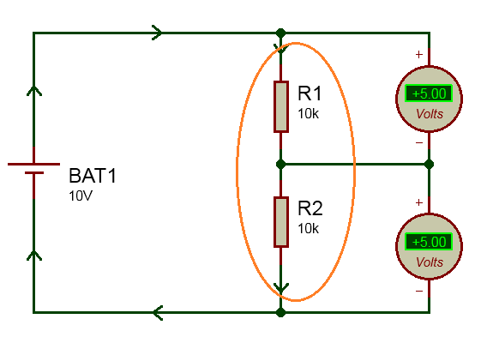
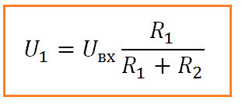
ДЕЛИТЕЛ НА НАПРЕЖЕНИЕ

Slide 25
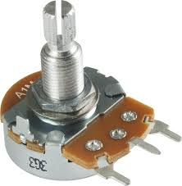
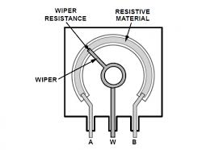
ПОТЕНЦИОМЕТЪР
Ръчно управляем резистор;
Основен параметър: общо съпротивление;
Използва се за контрол, управление и измерване в електрически вериги....

Slide 26
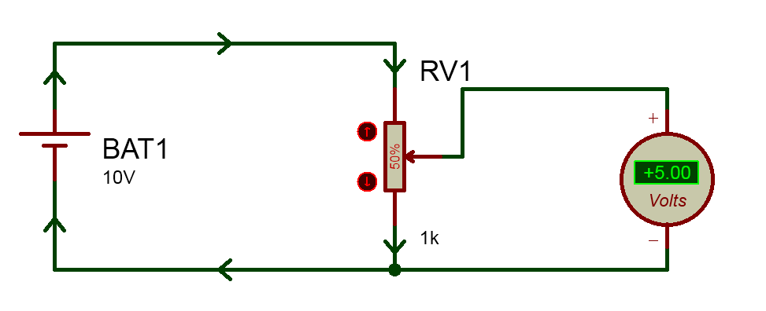
POT - demo

Slide 27
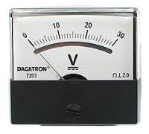
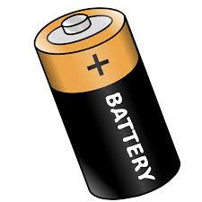
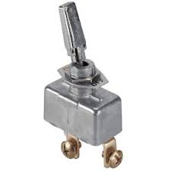

НА ПРАКТИКА

Slide 28
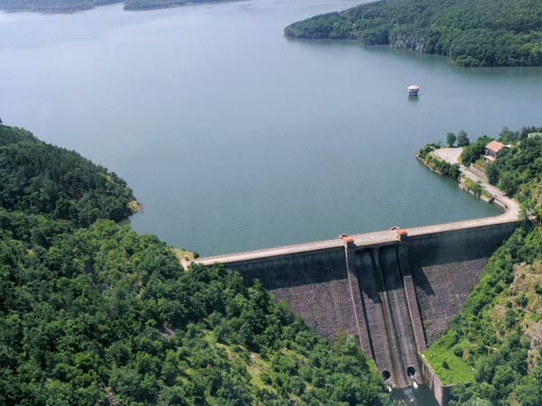
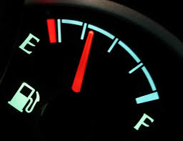
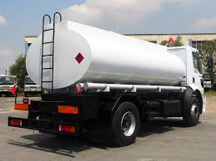
ИЗМЕРВАНЕ НА НИВО НА ТЕЧНОСТИ

Slide 29
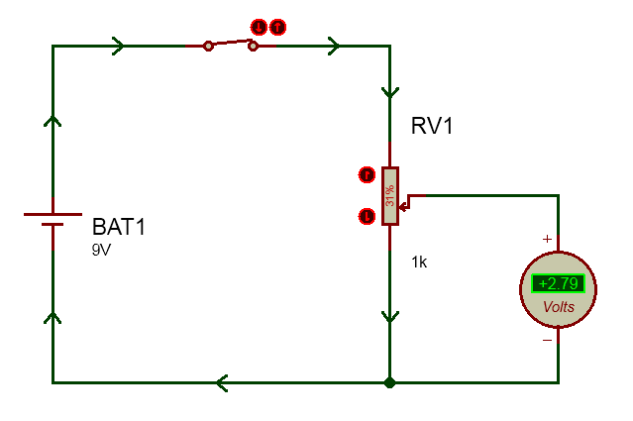
РЕАЛИЗАЦИЯ –> ЕЛЕКТРОННА СХЕМА
ключ
потенциометър
батерия
волтметър

Slide 30

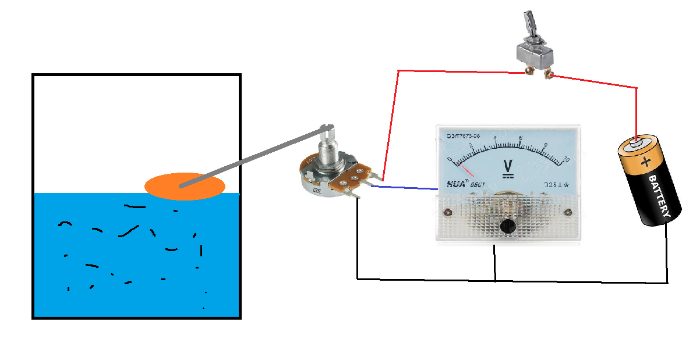
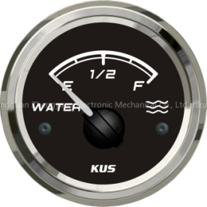
РЕАЛИЗАЦИЯ
поплавък
промяна на циферблата –> Photoshop + принтер

Slide 31
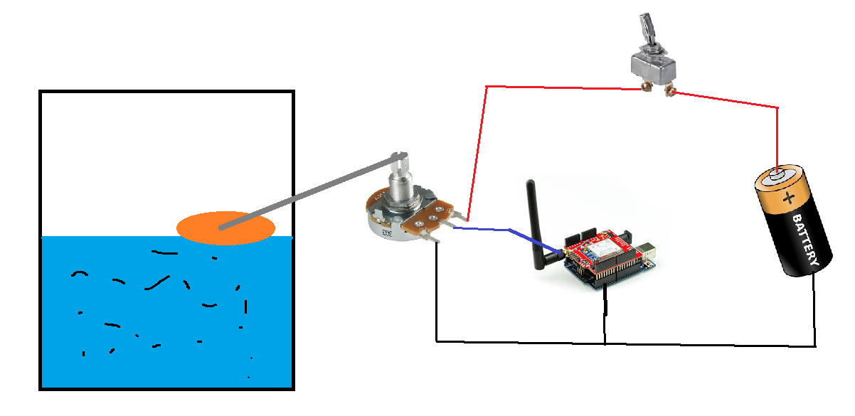
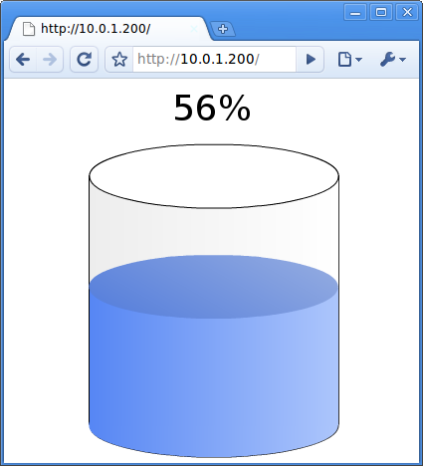
Internet of Things
Микроконтролер/Микрокомпютър
(Arduino/PIC/AVR/ Raspberry PI… )
+
Интернет модул
(Ethernet/ Wi-Fi/GPRS…)

Slide 32
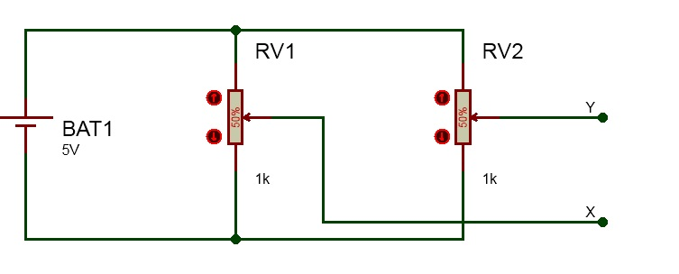
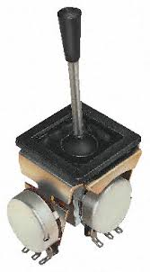
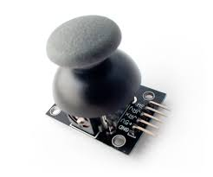
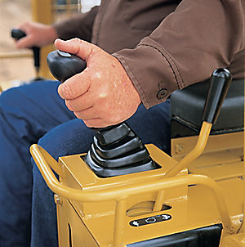
ПРИЛОЖЕНИЕ
потенциометри

Slide 33
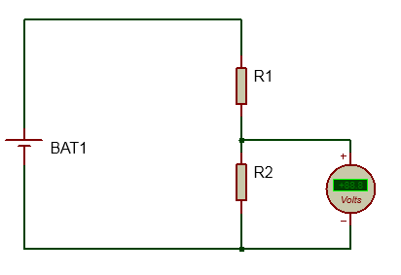
ПРОСТ ПРЕОБРАЗУВАТЕЛ В НАПРЕЖЕНИЕ
постоянно,
известно
постоянно,
известно
зависи от друга
величина
волтметър

Slide 34

ЕЛЕКТРОНЕН ТЕРМОМЕТЪР
постоянно,
известно
постоянно,
известно
терморезистор
волтметър

Slide 35



СВЕТЛОМЕР

Slide 36


ПРИЛОЖЕНИЕ
сензорна схема
управялван блок
измерва напрежението и решава кога да
включи/изключи лампата

Slide 37

ОЩЕ ЗА ЕЛЕКТРИЧЕСКИТЕ ВЕРИГИ

Slide 38


ЗАМАСЯВАНЕ
КУПЕ НА АВТОМОБИЛА (МАСА) – ПРОВОДНИК!!!

Slide 39

СВЕТЛИНИТЕ В АВТОМОБИЛА

Slide 40

ВОЛТ-АМПЕРНА ХАРАКТЕРИСТИКА(ВАХ)
Графично представяне на зависимостта на тока(напрежението) от напрежението(тока).
Използва се за графично описание на поведението на електронни елементи, схеми и устройства.

Slide 41


ВОЛТ-АМПЕРНА ХАРАКТЕРИСТИКА НА РЕЗИСТОР

Slide 42


ЗАДАЧА
Сравнете съпротивленията на трите резистора, като
използвате волт-амперната характеристика.

Slide 43

ПРОСТО СТЪЛБИЩНО ОСВЕТЛЕНИЕ
вкл. / изкл.

Slide 44



КАК – ДЕВИАТОРЕН КЛЮЧ

Slide 45

СХЕМА – ДЕВИАТОРЕН КЛЮЧ

Slide 46

ВИЖ ЗАДАЧИ ЗА УПРАЖНЕНИЕ

Slide 47
Благодаря за вниманието !
www.themegallery.com

